Slide 1

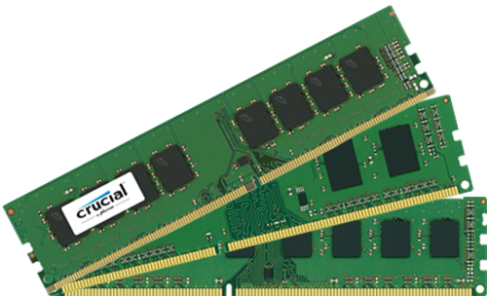
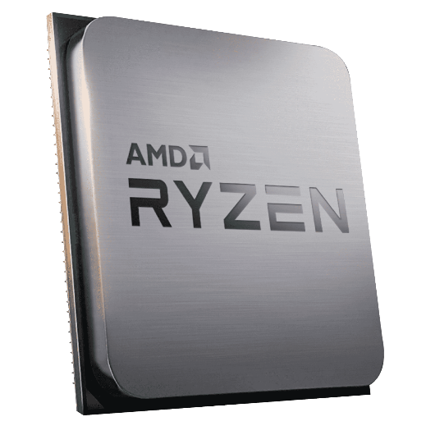
Processzorok és RAM(ok)
Misi: Processzorok
Gergő: RAM(ok)
Valentin: PowerPoint

Slide 2
RAM MEMÓRIA

Slide 3
Mi a RAM?
A RAM (Random Access Memory) egy olyan típusú számítógépes memória, amely gyors és véletlenszerű hozzáférést biztosít az adatokhoz.
Ez a memória típus ideiglenes tárolóhelyet biztosít a futó alkalmazások számára.
A RAM kapacitása nagyban befolyásolja a számítógép teljesítményét, mivel a nagyobb RAM kapacitás lehetővé teszi több program futtatását és azok gyorsabb működését.

Slide 4
RAM története
Régen mágnesszalagon tárolták az adatokat
Az 1990-es években került bevezetésre az SDRAM. Az SDRAM már képes volt gyorsan, egyetlen adatsebességgel átvinni az adatokat.
2000 körül lett kifejlesztve a dupla adatsebesség véletlen hozzáférésű memória (DDR RAM).
A DDR RAM bevezetése megváltoztatta és meghatározta a memória piacát, ami a mai napig meghatározó.

Slide 5
Fontosabb félvezető memóriatípusok
ROM (csak olvasható memória): Gyártó által beégetett adatot tartalmaz, amely nem módosítható.
PROM (programozható ROM): Olyan memória, amely egyszer írható, de később nem módosítható.
EPROM (törölhető PROM): Törölhető és többször újraírható;
EEPROM (elektronikusan törölhető PROM): Elektromos feszültséggel törölhető és újraírható. Ilyenek például a Flash memóriák is.

Slide 6
Memória típusok
RDRAM (Rambus Dynamic Random Access Memory)
Ez egy további régebbi RAM típus, amelyet a Rambus Inc. fejlesztett ki.
Magasabb adatátviteli sebességet kínál, de kevésbé elterjedt és korlátozottan kompatibilis más rendszerekkel

Slide 7
Memória típusok
SDRAM (Synchronous Dynamic Random Access Memory)
Régebbi típusú RAM, amelyet a DDR generációk váltottak fel
Kisebb sebesség és adatátvitel
Általában régebbi (nagyon régi) számítógépekben

Slide 8
Memória típusok
DDR (DOUBLE DATA RATE)
Az eredeti DDR memória típus, amelyet a DDR2 követett
elsők között alkalmazta a kettős adatátviteli sebességet --> nagyobb adatátvitel (max 400 MHz)

Slide 9
Memória típusok
DDR 2 (DOUBLE DATA RATE 2)
Kevésbé elterjedt és kevésbé használatos
Alacsonyabb sebesség és adatátviteli sebesség mint a DDR3 és a DDR4 esetében (133~200MHz)
Kevésbé kompatibilis az újabb alaplapokkal

Slide 10
Memória típusok
DDR 3 (DOUBLE DATA RATE 3)
Sok régebbi számítógépben jelenleg is DDR3-as ramok vannak
Sebessége: 400–1066 MHz

Slide 11
Memória típusok
DDR 4 (DOUBLE DATA RATE 4)
Jelenleg a legelterjedtebb RAM típus
Sebessége: 2133MHz – 3000+Mhz (pl: 3200, 3400)
Nem olyan drágák

Slide 12
Memória típusok
DDR 5 (DOUBLE DATA RATE 5)
2021-ben jelent meg
Sebessége: 3200 - 6400 MHz (átlagosan: 4800 MHz)
Alacsonyabb feszültségen működnek (energiahatékonyabb)
Nem annyira elterjedt (még) (magasabb ár miatt)

Slide 13
Memória típusok
LPDDR (LOW POWER DDR)
Hordozható eszközökben van jelen (pl: mobiltelefon)
Alacsony feszültségen működnek
Energiahatékonysága elősegíti a készülék üzemidejét
Főbb verziók: LPDDR 1,2,3,4,5,5x
LPDDR 1: 200MHz vs LPDDR 5X: 553MHz

Slide 14
Mi a RAM?
A RAM (Random Access Memory) egy olyan típusú számítógépes memória, amely gyors és véletlenszerű hozzáférést biztosít az adatokhoz.
Ez a memória típus ideiglenes tárolóhelyet biztosít a futó alkalmazások számára.
A RAM kapacitása nagyban befolyásolja a számítógép teljesítményét, mivel a nagyobb RAM kapacitás lehetővé teszi több program futtatását és azok gyorsabb működését.

Slide 15
PROCESSZOR

Slide 16
Mi az a processzor?
A CPU (processzor) a számítógép „agya”
A különböző utasítások értelmezését és végrehajtását vezérli
Félvezetős kivitelezésű, összetett elektronikus áramkör. Egy szilícium kristályra integrált, sok tízmillió tranzisztort tartalmazó egység

Slide 17
CPU története
Intel 1971: első mikroprocesszor (4 bites Intel 4004 - 740-kHz)
Később több sikeres 8 bites sorozat más gyártóktól
Intel 8008
Zilog Z80
Motorola 6800

Slide 18
PROCESSZOR RÉSZEI
ALU: matematikai és logikai műveletek
AGU: címszámító egység
CU: Ez szervezi, ütemezi a processzor egész munkáját
Register: gyors, kisméretű memória (ideiglenes információknak)
Buszvezérlő: továbbítja az adatokat
Cache: gyorsítótár

Slide 19
PROCESSZOR feladatai
Számítás és vezérlés
Feldolgozza és vezérli az eszköz funkcióit
Pl: gomblenyomás a billentyűzeten
Binárisan kódolt adatok (0, 1)

Slide 20
PROCESSZOR frekvencia
Állapotváltozás 0-ról 1-re, vagy 1-ről 0-ra
A két impulzus közötti intervallumot frekvenciaciklusnak nevezzük
Ezen ciklusok mennyisége egy másodperc alatt adja a processzor frekvenciáját (Hertz - Hz)
Manapság GHz
Miné nagyobb, anná jobb!

Slide 21
PROCESSZOR mag
Különálló számítási egységek
Több programot tud kezelni egyszerre
Multitasking

Slide 22




Főbb processzor gyártók
PC/Laptop:
Intel (FŐ: Intel Core (i3, i5, i7, i9)
AMD (FŐ: Ryzen (3, 5, 7, 9))
Mobiltelenok/tabletek:
Snapdragon
Apple (Apple A)

Slide 23
PROCESSZOR FOGLALATOK
PC/Laptop:
Intel (FŐ: Intel Core (i3, i5, i7, i9)
AMD (FŐ: Ryzen (3, 5, 7, 9))
Mobiltelenok/tabletek:
Snapdragon
Apple (Apple A)

